Slide 1
Основы современных операционных систем
Лекция 3
Сафонов Владимир Олегович
Профессор кафедры информатики,
Заведующий лабораторией Java-технологии
мат-мех. факультета СПбГУ
Email: vosafonov@gmail.com
Сайт лаборатории: http://polyhimnie.math.spbu.ru/jtl

Slide 2
Особенности ОС для персональных компьютеров (desktops, PCs)
Персональные компьютеры – предназначены как правило, для одного пользователя , однако в ОС необходима поддержка мультипрограммирования и разделения времени (для параллельного выполнения нескольких заданий и работы в локальной сети).
Устройства ввода-вывода – клавиатура, мышь, монитор, принтер, сканер, внешние накопители (flash, ZIV и др.), CD-ROM/CD-RW/DVD-ROM/DVD-RW/DVD-RAM/BluRay; цифровые камеры и др.
Удобство для пользователя, дружественность к пользователю (пользовательский интерфейс типа multi-touch, Tablet PC, речевой ввод-вывод и др.)
Могут использовать технологии, применяемые в “больших” ОС; пользователь имеет персональный доступ к компьютеру и часто не нуждается в оптимизации работы процессора или улучшенных средствах защиты
На одном и том же ПК могут использоваться несколько ОС (Windows, MacOS, UNIX, Linux) – double bootable systems
ОС для ПК имеет сетевые возможностидля соединения в сеть нескольких ПК, а также соединения ПК с серверами и с мобильными устройствами

Slide 3
Параллельные компьютерные системы и особенности их ОС
Мультипроцессорные системы с несколькими неспосредственно взаимодействующими процессорами (CRAY, Эльбрус, позднее – мультипроцессорные рабочие станции и др.)
Тесно связанные (tightly coupled) системы – процессоры разделяют общую память и таймер (такты); взаимодействие происходит через общую память.
Very Long Instruction Word (VLIW), Explicit Parallelism Instruction Computer (EPIC) системы (см. лекцию 2)
Multi-core computers ~ еще более тесно связанные процессоры; находятся в одном кристалле, разделяют кэш второго уровня , работают на общей памяти
Преимущества параллельной компьютерной системы:
  Улучшенная производительность (throughput)
  Экономичность
  Повышенная надежность:
    “дружественное” к пользователю снижение производительности (graceful degradation)
    Устойчивость к ошибкам (fail-soft systems)

Slide 4
Симметричные и асимметричные мультипроцессорные системы
Симметричные мультипроцессорные системы - symmetric multiprocessing (SMP)
  Все процессоры используют одну и ту же копию ОС, которая может выполняться на любом процессоре
  Любому свободному процессору может быть распределено любое задание
  Используется общая память и общие дисковые ресурсы
  Несколько процессов (или потоков) могут исполняться сразу без существенного нарушения производительности
  Большинство современных ОС поддерживают SMP
Асимметричные мультипроцессорные системы (asymmetric multiprocessing)
  Каждому процессору дается специфическое задание; главный процессор (master processor) планирует работу подчиненных процессов (slave processors). За OC, как правило, закреплен один определенный центральный процессор
  Более типично для очень больших систем
  Пример (Эльбрус): 1-10 ЦП; 1-4 ПВВ (процессоры ввода-вывода); 1-4 ППД (процессоры передачи данных)

Slide 5
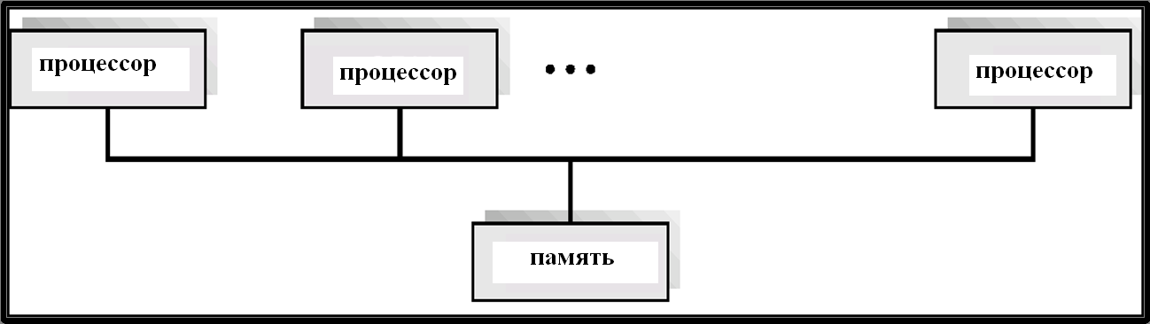
SMP-архитектура

Slide 6
Распределенные компьютерные системы (distributed systems)
Распределяют вычисления между несколькими физическими процессорами
Слабо связанная система (loosely coupled system) – каждый процессор имеет свою локальную память; процессоры взаимодействуют между собой через линии связи – высокоскоростные шины,телефонные линии, беспроводную связь (Wi-Fi, EVDO, WWAN/Cingular и др.)
Преимущества распределенных систем
  Разделение ресурсов
  Совместная загрузка (load sharing)
  Надежность
  Связь

Slide 7
Распределенные компьютерные системы
Связаны в сетевую инфраструктуру
Локальные сети (local area networks - LAN) или глобальные сети (wide area networks - WAN)
Могут быть клиент-серверными (client-server) или одноранговыми (peer-to-peer) системами

Slide 8
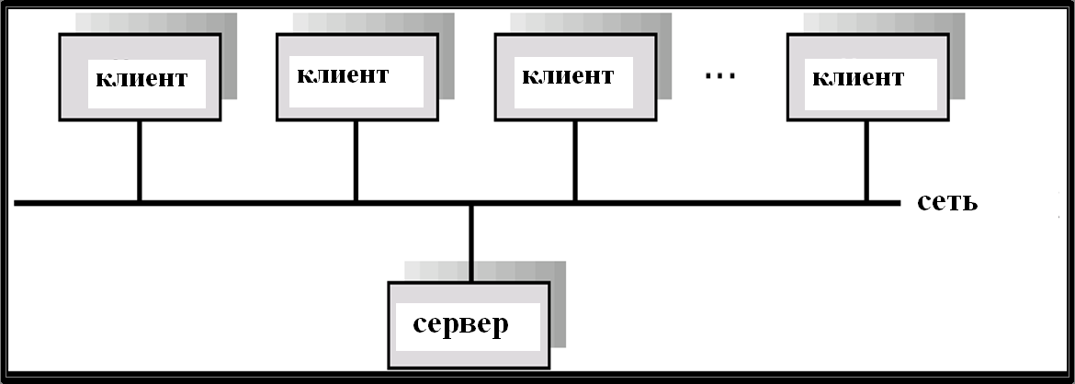
Cтруктура клиент-серверной системы

Slide 9
Виды серверов в клиент-серверных компьютерных системах
Файл-серверы (file servers) – компьютеры + ПО, предоставляющие доступ к подмножеству своих файловых систем, расположенных на дисках, другим компьютерам локальной сети (LAN). Пример: SAMBA (SMB – от Server Message Block) – серверное ПО для ОС типа UNIX (Linux, FreeBSD, Solaris , etc.), обеспечивающее доступ с Windows-компьютеров LAN к файловым системам UNIX-машины. Samba также реализована для платформы Macintosh/MacOS
Серверы приложений (application servers) – компьютеры + ПО, обеспечивающие вычислительные ресурсы для (удаленного) исполнения определенных классов (больших) приложений с других компьютеров LAN. Примеры: WebSphere (IBM), WebLogic (BEA) – наилучшие из известных application-серверов для приложений J2EE
Серверы баз данных (database servers) – компьютеры + ПО (Microsoft SQL Server, Oracle, etc.), обеспечивающие доступ другим компьютерам сети к базам данных, расположенным на этих компьютерах
Web-серверы (Web servers) – компьютеры + ПО, обеспечивающие доступ через WWW к Web-страницам, расположенным на этих серверах. Примеры: Apache; Microsoft.NET Web Servers; Java Web Servers
Proxy-серверы – компьютеры + ПО, обеспечивающие более эффективное выполнение обращений к Интернету, фильтрацию трафика, защиту от атак
Email-серверы – компьютеры + ПО, обеспечивающие отправку, получение и “раскладку” электронной почты для некоторой локальной сети. Могут обеспечивать также криптование почты (email encryption)
(Server) back-end – группа (pool) связанных в LAN компьютеров (вместо одного сервера), обеспечивающая серверные функции

Slide 10
Кластерные вычислительные системы (clustered systems)
Компьютеры в кластере, как правило, связаны между собой через быструю локальную сеть
Кластеризация позволяет двум или более системам использовать общую память
Обеспечивают высокую надежность
Асимметричная кластеризация (asymmetric clustering): один сервер выполняет приложение, остальные серверы простаивают
Симметричная кластеризация (symmetric clustering): все N машин (hosts) исполняют одно приложение
Кластеры с высокоскоростным доступом (high-availability clusters, HA) – обеспечивают оптимальный доступ к ресурсам, предоставляемым компьютерами кластера, например, к базам данных
Кластеры с балансировкой загрузки (load-balancing clusters) – имеют несколько входных балансирующих запросы front-ends, которые распределяют задания между server back-ends (server farm)
Часто используются в университетах (например, установлены в ПТЦ ПУНК СПбГУ)

Slide 11
Системы реального времени
(real-time systems)
Часто используются как управляющие устройства для специальных приложений, - например, для научных экспериментов; в медицинских системах, связанных с изображениями; системах управления в промышленности; системах отображения (display); системах управления космическими полетами, АЭС и др.
Четко определенные временные ограничения (время реакции – response time; время наработки на отказ и др.)
Системы реального времени могут быть hard или soft real-time
Hard real-time systems: При нарушении временных ограничений может возникнуть критическая ошибка (отказ). Примеры: система управления двигателем автомобиля; система управления кардиостимулятором
Soft real-time systems: Нарушение временных ограничений не приводит к отказу. Это системы управления несколькими взаимосвязанными системами для управления совокупностью изменяющихся ситуаций. Пример: система планирования рейсов на коммерческих авиалиниях

Slide 12
Системы реального времени: hard real-time и soft real-time
Hard real-time:
  Вторичная память ограничена или отсутствует; данные хранятся в оперативной памяти (RAM) или ПЗУ (ROM)
  Конфликты с системами разделения времени, не имеющие места для ОС общего назначения.
Soft real-time
  Ограниченная полезность для промышленных систем управления или в роботике
  Полезны в приложениях (мультимедиа, виртуальная реальность), требующих развитых возможностей ОС

Slide 13
Карманные вычислительные системы (handheld systems)
Карманные персональные компьютеры - Personal Digital Assistants (PDAs)
Мобильные телефоны – Cellular/mobile phones
Особенности и проблемы:
  Ограниченный объем памяти
  Медленные процессоры (ожидание выполнения простейшей команды в течение нескольких секунд)
  Маленькие экраны мониторов (дисплеев), отсюда – необходимость в специализированном ПО для поддержки GUI (JME: javax.microelectronics… lcdui), не совместимом с обычным (JSE)
  Невысокая скорость связи через Интернет: GPRS-модем мобильного телефона обеспечивает связь примерно со скоростью dial-up – 3-5 Kbps; обычный мобильный Интернет – 9600 bps
  Связь для передачи данных – через Bluetooth или IrDA (последний часто отсутствует); имеются не все необходимые порты (нет USB => нельзя использовать flash-память); сменный диск – SmartMedia (как для цифровых фотоаппаратов)
  Тем не менее, во многие современные коммуникаторы встраивается Wi-Fi

Slide 14
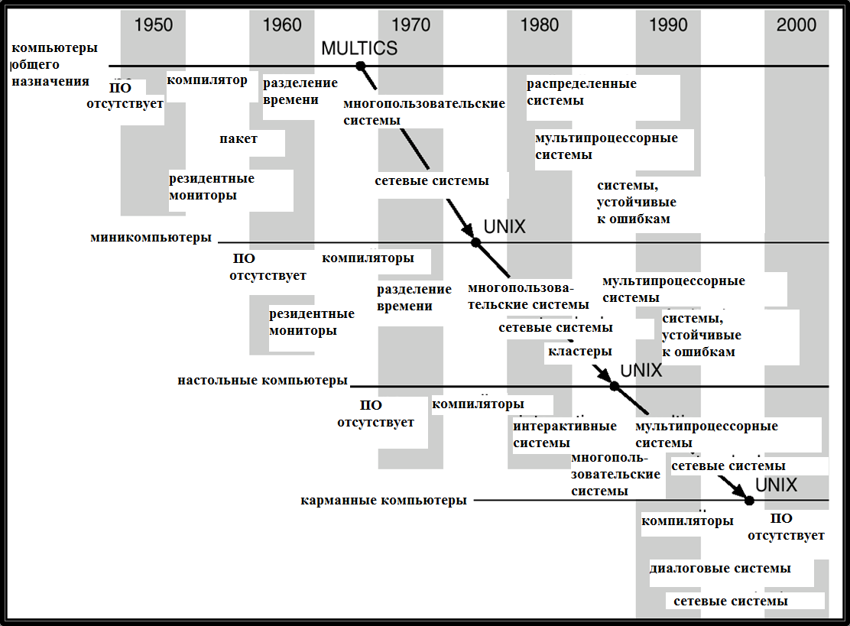
Развитие концепций и возможностей ОС

Slide 15
Вычислительные среды
Традиционные (Traditional computing)
Ориентированные на WWW (Web-Based Computing)
Встроенные (Embedded Computing)

Slide 16
ОС для облачных вычислений
Cloud computing - ”облачные” вычисления
“Облако” (cloud) –давно используемая метафора для изображения сервисов, предоставляемых через Интернет или другую коммуникационную сеть (например, через ATM-сеть)
Облачные вычисления – модель вычислений, основанная на динамически масштабируемых(scalable) и виртуализованных ресурсах (данных, приложениях, ОС и др.), которые доступны и используются как сервисы через Интернет и реализуются с помощью мощных центров обработки данных (data centers)
С точки зрения пользователей, существуют “облака” (общедоступные, частные и т.д.) , предоставляемые различными компаниями, для использования мощных вычислительных ресурсов, которых нет у индивидуального пользователя
Недостаток: пользователь полностью зависит от “облака” и не может управлять даже резервным копированием своих данных и программ
Наиболее популярная “облачная” платформа – Microsoft Windows Azure (облачная ОС) и Microsoft Azure Services Platform (реализованная на основе Microsoft.NET)
В настоящее время все крупные компании (Microsoft, IBM, HP, Dell, Sun и др.) разрабатывают свои системы облачных вычислений; имеется тенденция к интеграции этих корпоративных систем в единое доступное пользователю “облако”
Notes:
Понятие облака (cloud) уже давно ассоциирууется с метафорическим
изображением Интернета, с помощью которого доступны некоторые сервисы.
Cloud computing – это практическая реализация данной идеи.
Облачные вычисления основаны на масштабированных и виртуализованных
ресурсах (данных и программах), которые доступны пользователям
через Интернет и реализуются на базе мощных центров обработки
данных (data centers).
С пользовательской точки зрения, имеются доступные “облака”,
предоставляемые различными компаниями,
которые можно использовать для доступа к мощным вычислительным
ресурсам, отсутствующим у пользователя
(который может работать, например, на нетбуке).
Недостатком данного подхода является полная зависимость
пользователя от используемого им облака,
так как через облако доступны не только программы,
но и данные самого пользователя.
Из облачных платформ наиболее популярно является
Microsoft Windows Azure (операционная система с поддержкой
обласных вычислений) и Microsoft Azure Services Platform
(платформа для разработки и использования облачных
сервисов на базе Microsoft.NET).
В настоящее время многие крупные компании, конкурируя
друг с другом, заняты разработкой своих облачных сервисов
и инструментов для их создания.
Имеется тенденция к интеграции “корпоративных облаков”
в единое доступное пользователю облако.

Slide 17
Q & A
Вопросы и ответы

